Slide 1

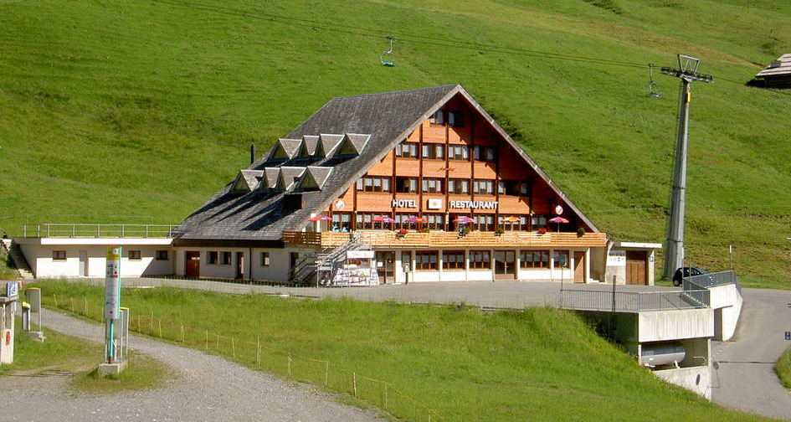

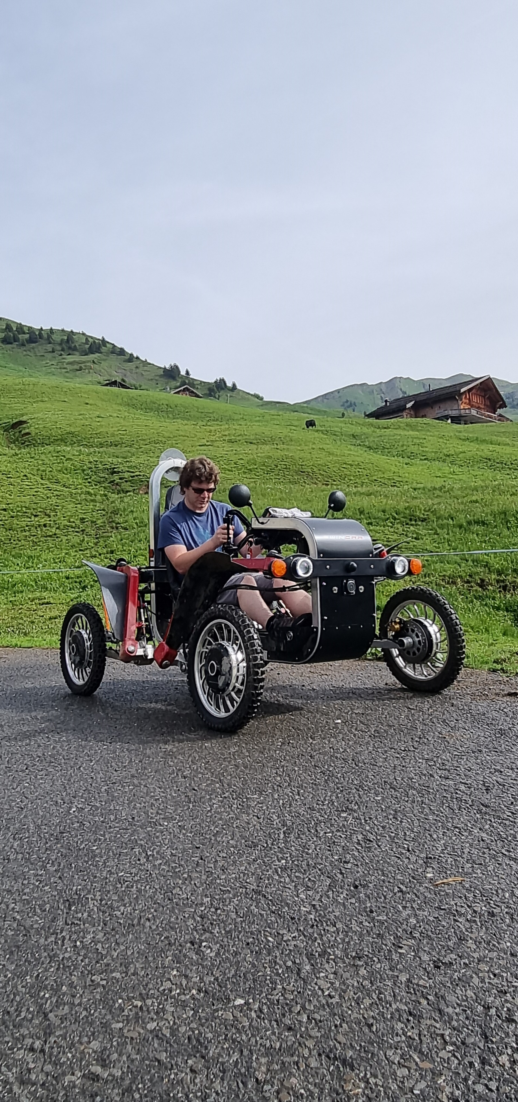
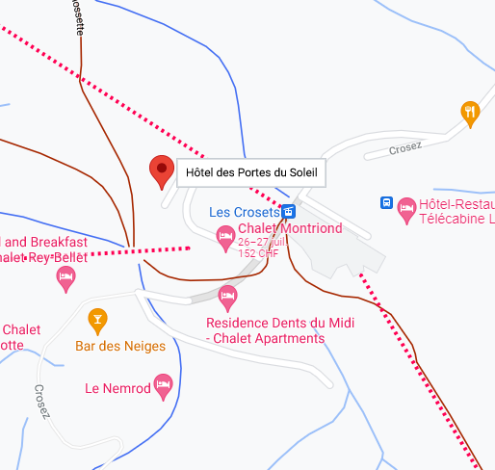
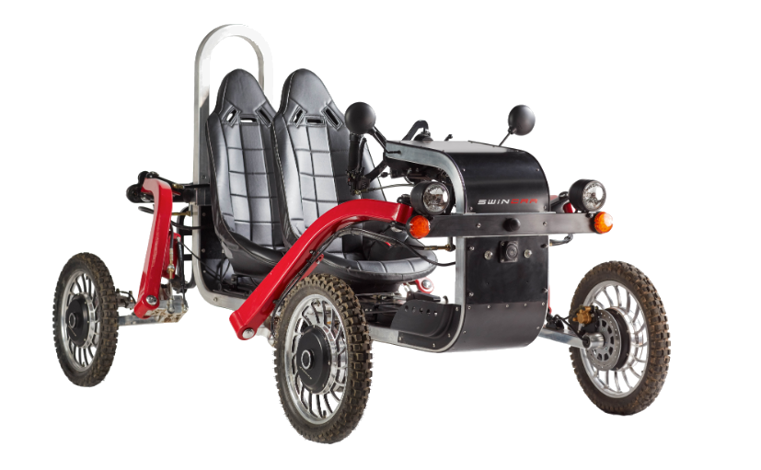



PMR
Le souhait principal de Rando E-motion est de permettre aux PMR d’accéder à la montagne. Peu d’activités comme celle que nous vous proposons, elle vous permettra de partager des émotions, des sensations telles que celles que vous allez vivre.
Nous mettrons tout en œuvre pour que vous nous quittiez avec des souvenirs merveilleux pleins les yeux.
Tous nos véhicules sont adaptés aux paraplégiques. Ils disposent d’un système permettant un accès facile et d’un siège pivotant pour un transfert aisé.
Notre parc comprend également un véhicule adapté pour les tétraplégiques. Un système Push-pull permettra de conduire de manière aisée avec une fonctionnalité des mains réduites.
Sur notre site internet des vidéos sont disponibles pour vous en rendre compte.
Rando E-motion Sàrl
Hôtel des Portes-du-Soleil
Chemin du Tunnel 2
1873 Val-d’Illiez
+41 77 440 08 32
info@rando-e-motion.ch
www.rando-e-motion.ch
GPS : 46.183940, 6.832651
Nous suivre :

Slide 2
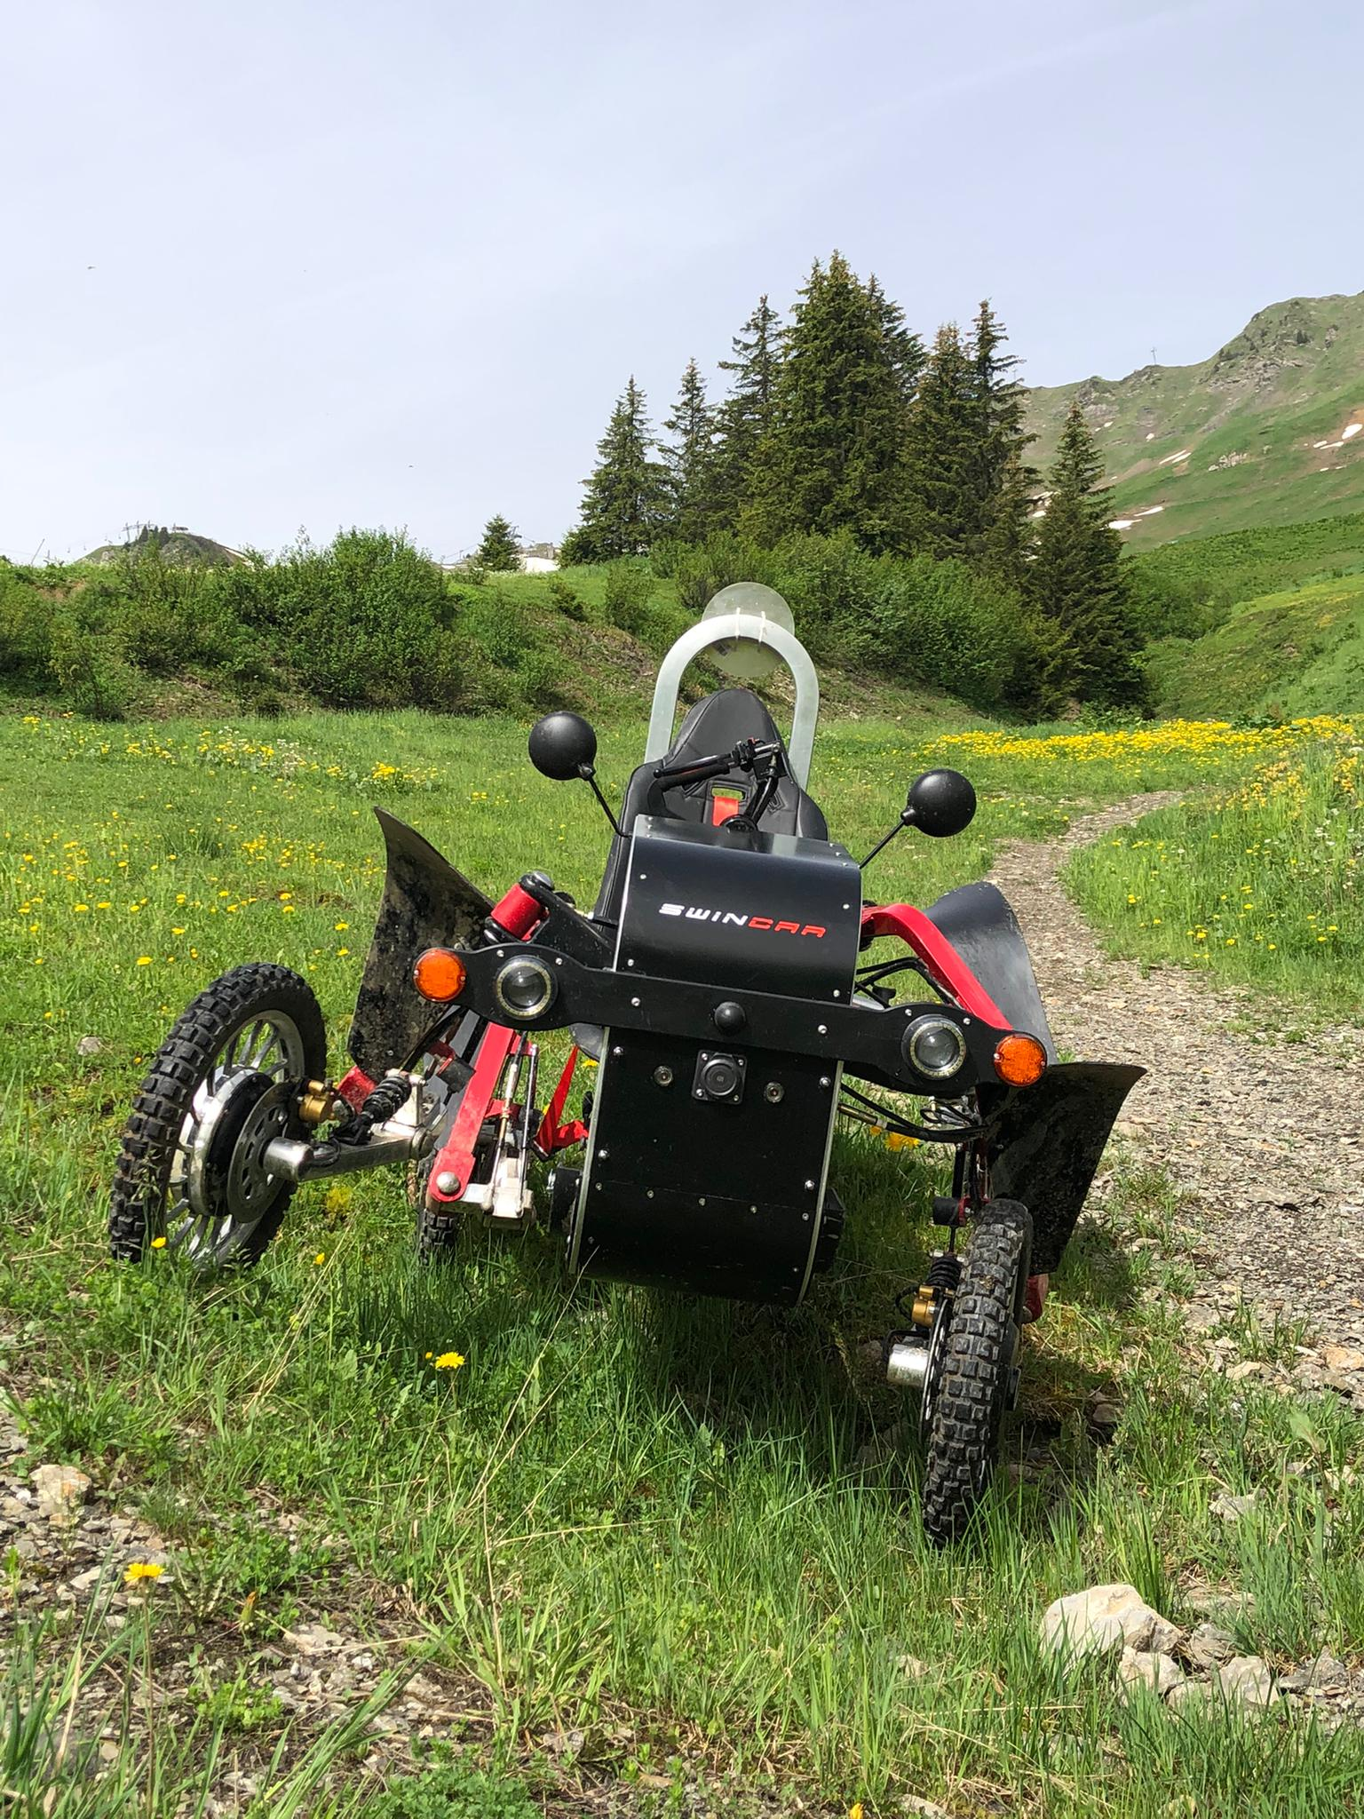
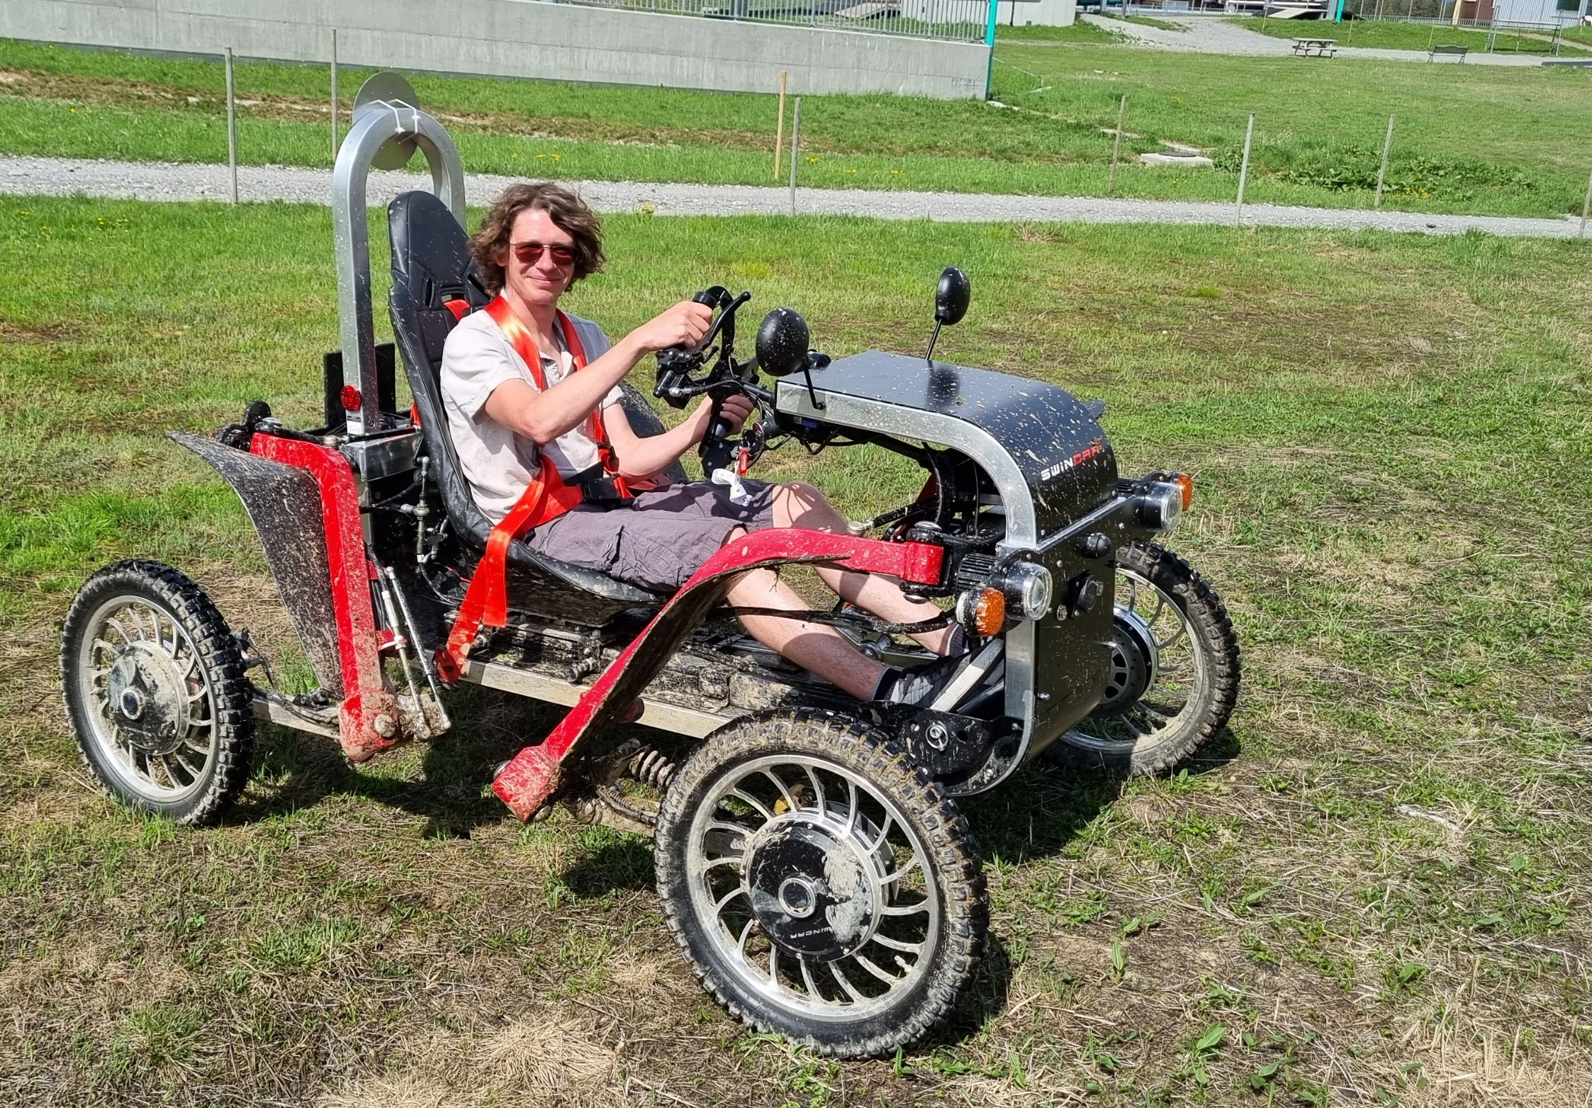
LOCATIONS
PRESENTATION
Durée | Monoplace
Initiation | 20.-
1 heure | 80.-
2 heures | 140.-
3 heures | 200.-
4 heures | 260.-
Le Swincar est un véhicule pendulaire. Il ne subit ni la gravité, ni la force centrifuge mais compose avec elles pour trouver un équilibre naturel, une sensation sereine. C'est ainsi qu'il s'incline en virage et reste d'aplomb dans les dévers.
Il dispose d'une capacité de franchissement qui lui donne le surnom de l'araignée électrique.
Cette activité est accessible à toute personne disposant du permis de conduire et avec un accompagnant dès l'âge de 3 ans pour notre véhicule Tandem.
Il a également été pensé pour permettre à tous les PMR qu'ils soient paraplégiques ou tétraplégiques d'accéder à des lieux qu'ils ne peuvent plus s'y rendre.
Durée | Tandem
Initiation | 25.-
1 heure | 110.-
2 heures | 170.-
3 heures | 230.-
4 heures | 290.-
PMR : la location du Swincar Tandem est au prix du Monoplace s’il est loué avec un accompagnant. Toutes location PMR nécessite un accompagnant mais chacun peut disposer de son propre Swincar.
Des programmes sur mesures avec visites, repas, etc.. peuvent être réalisés selon vos souhaits.
Parcours adaptés pour tous et assisté par GPS.
Uniquement sur réservation.
CARACTERISTIQUES
Véhicule électrique
Conduite 100% avec les mains
Limité à 30km/h
4 heures d’autonomie avec 1000m de dénivelé positif
Être titulaire d’un permis de conduire cat. B

